Slide 1
Webcom diensten toevoegen aan agenda
Voor Samsung (en andere) telefoons

Slide 2
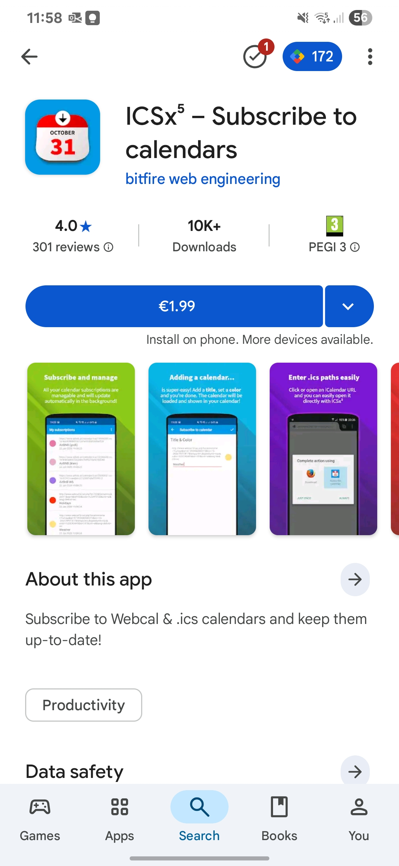
Koop en download de ICSx⁵ app
https://link.bussie.app/ICSx5

Slide 3
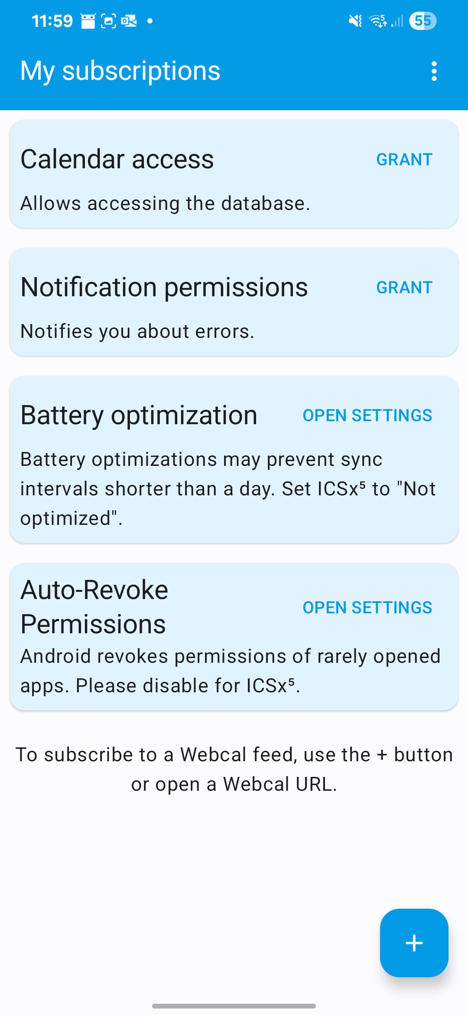
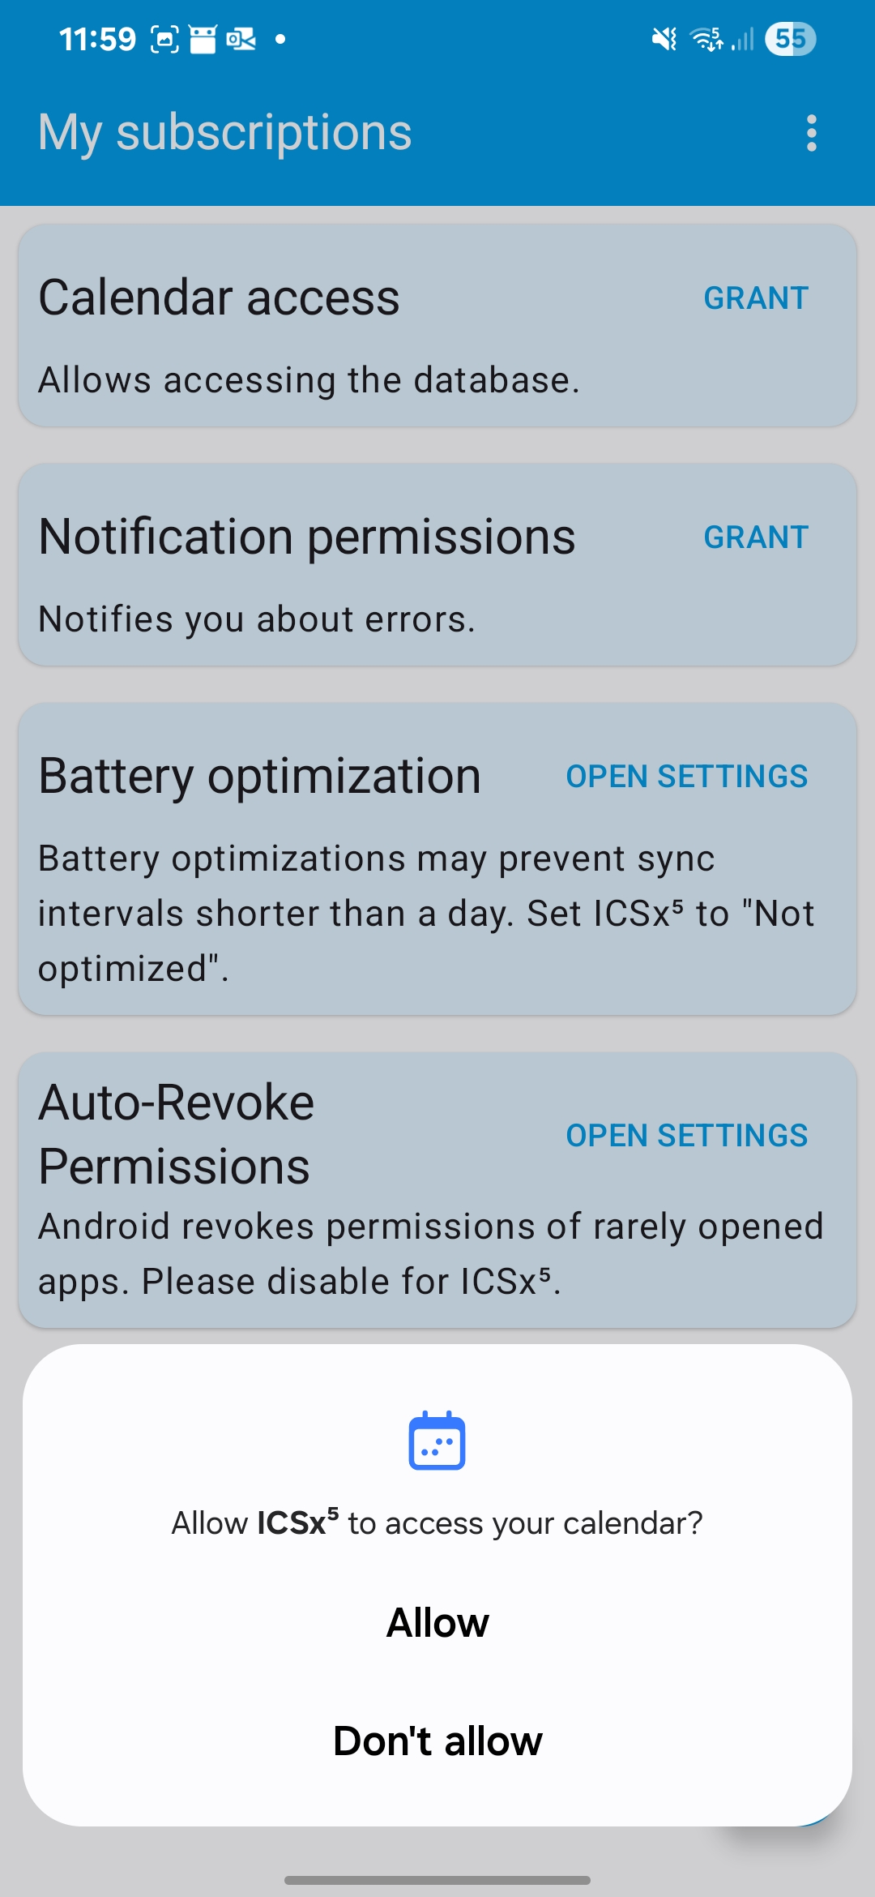
Open de app
Sta deze opties toe

Slide 4
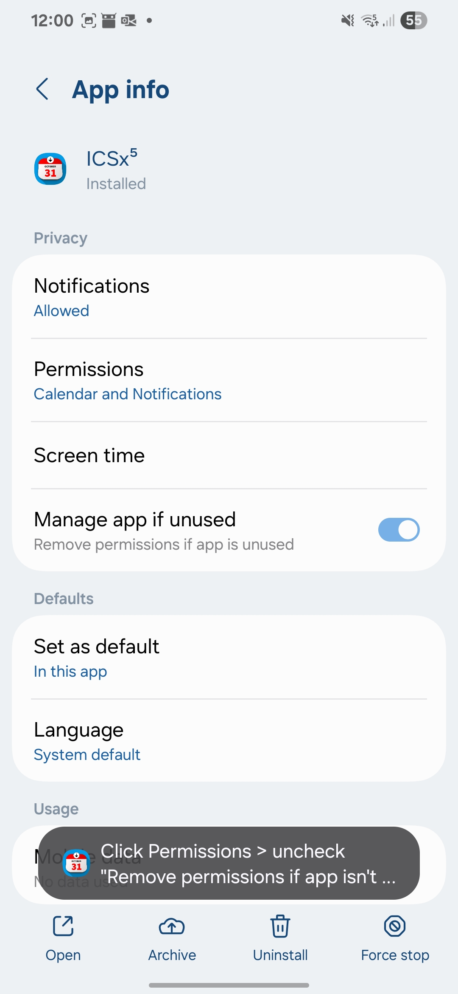
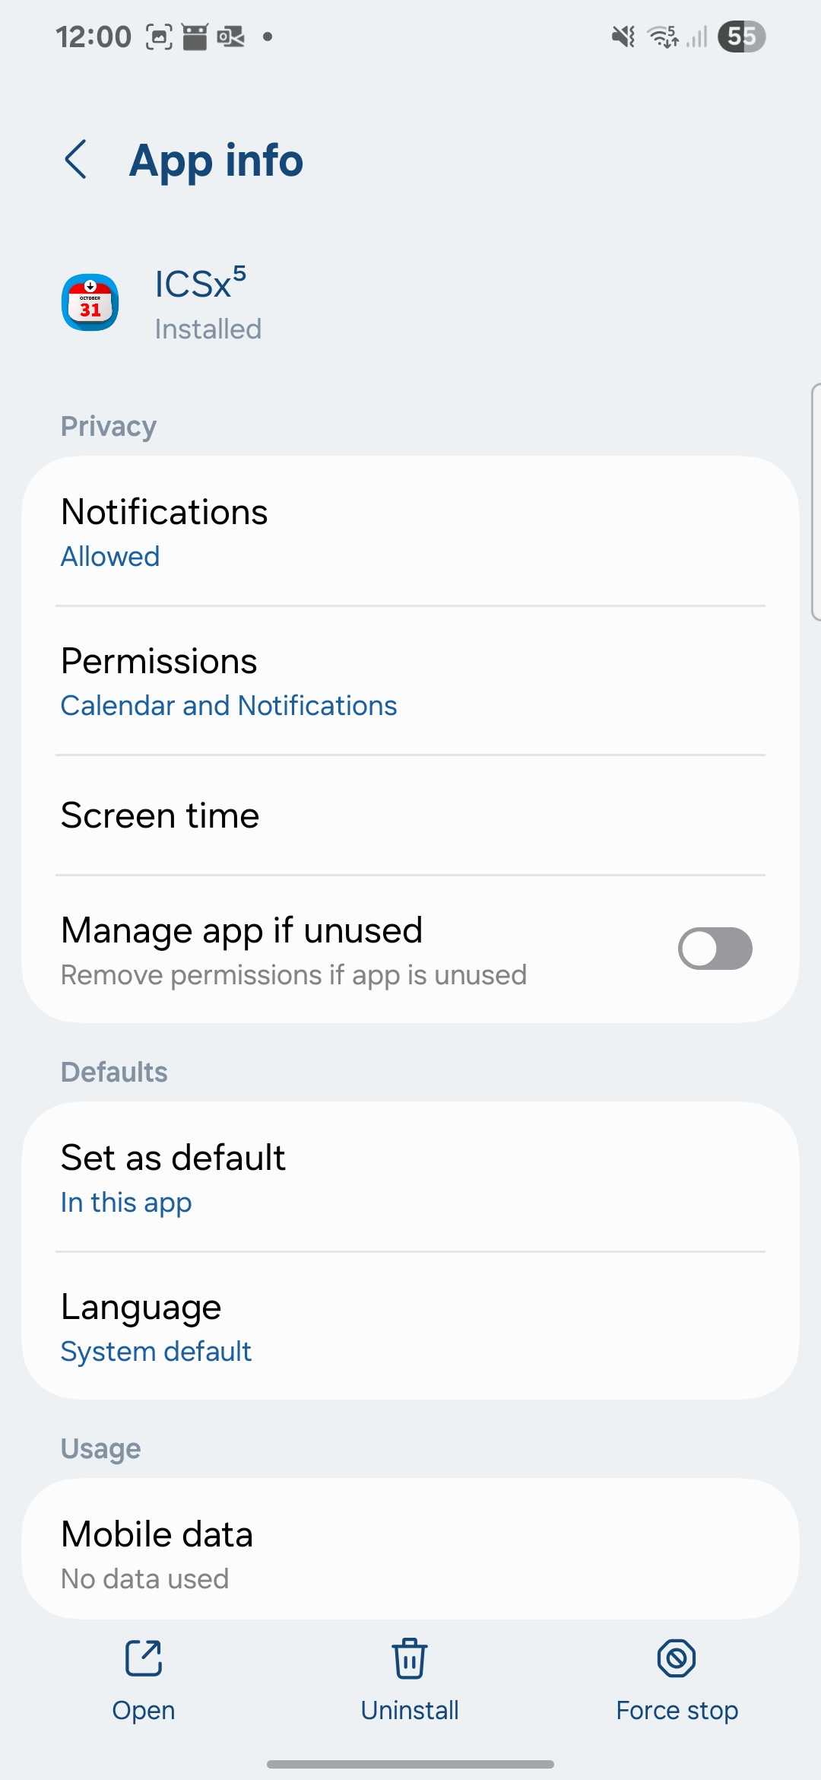
Extra uitleg laatste optie

Slide 5
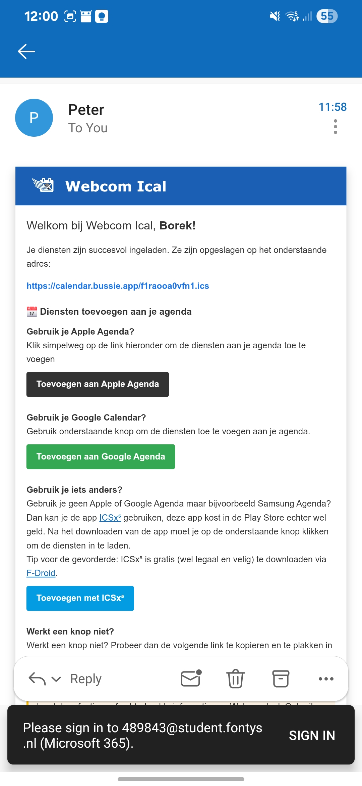
Open welkom mail
Indien je deze niet meer hebt, neem contact op met support@bussie.app
Klik op “Toevoegen met ICSx⁵”

Slide 6
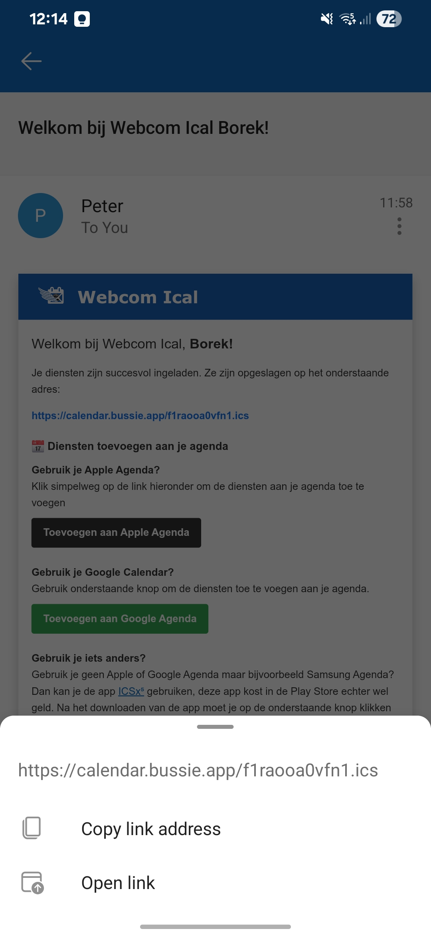
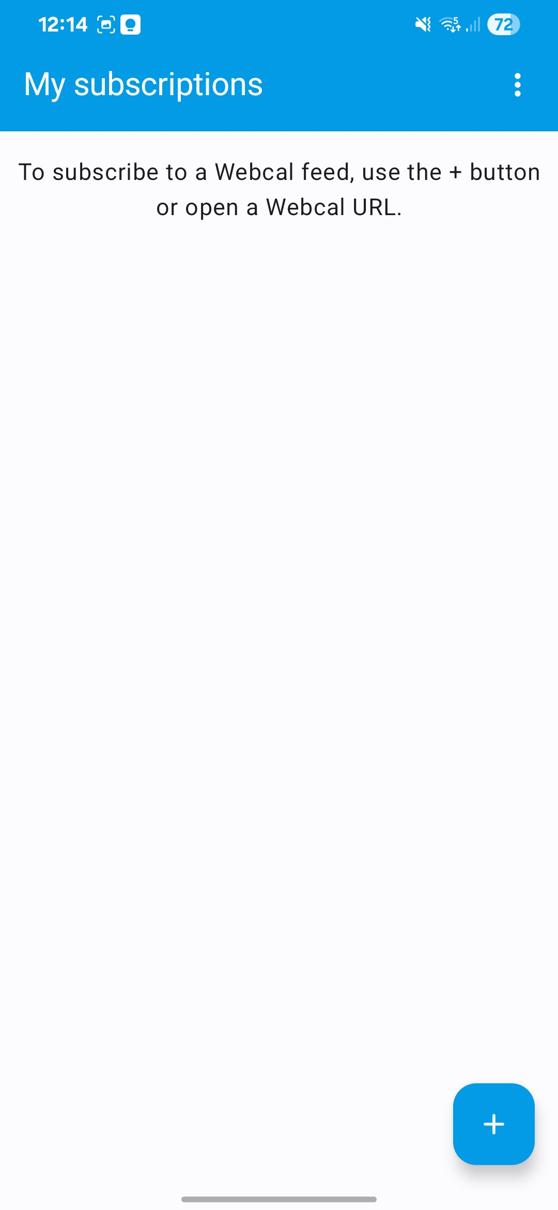
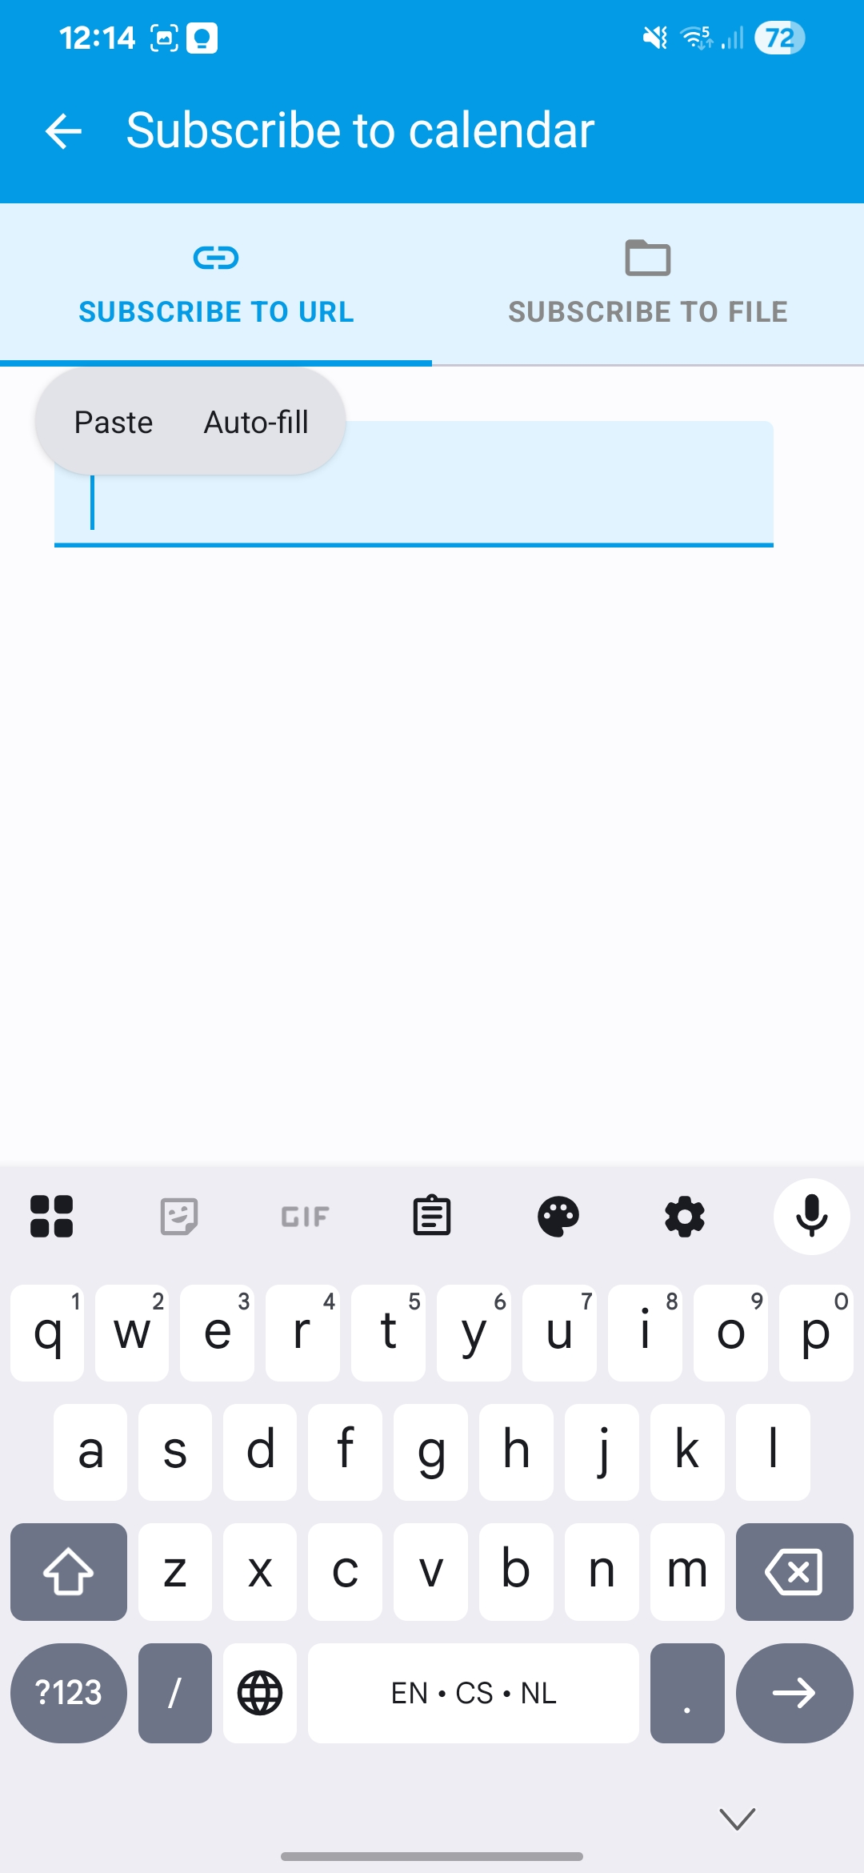
Als die knop niet werkt
Kopieer de link bovenin de email
Open ICSx5 en klik op “+”
Plak de link

Slide 7
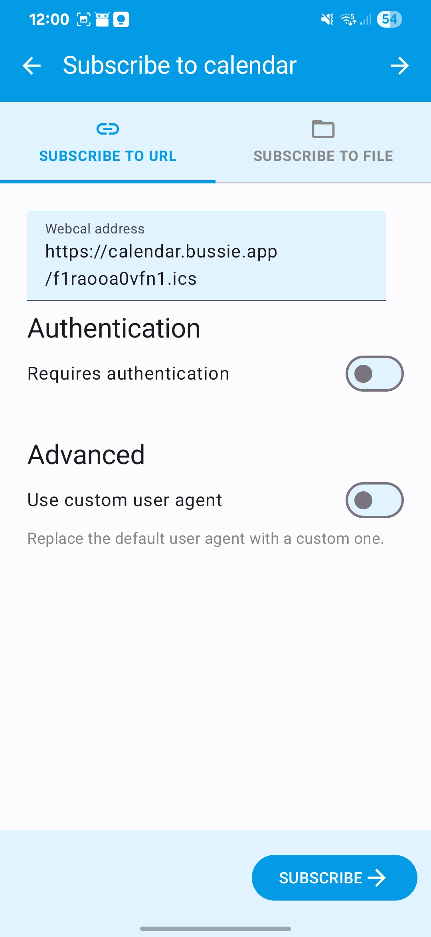
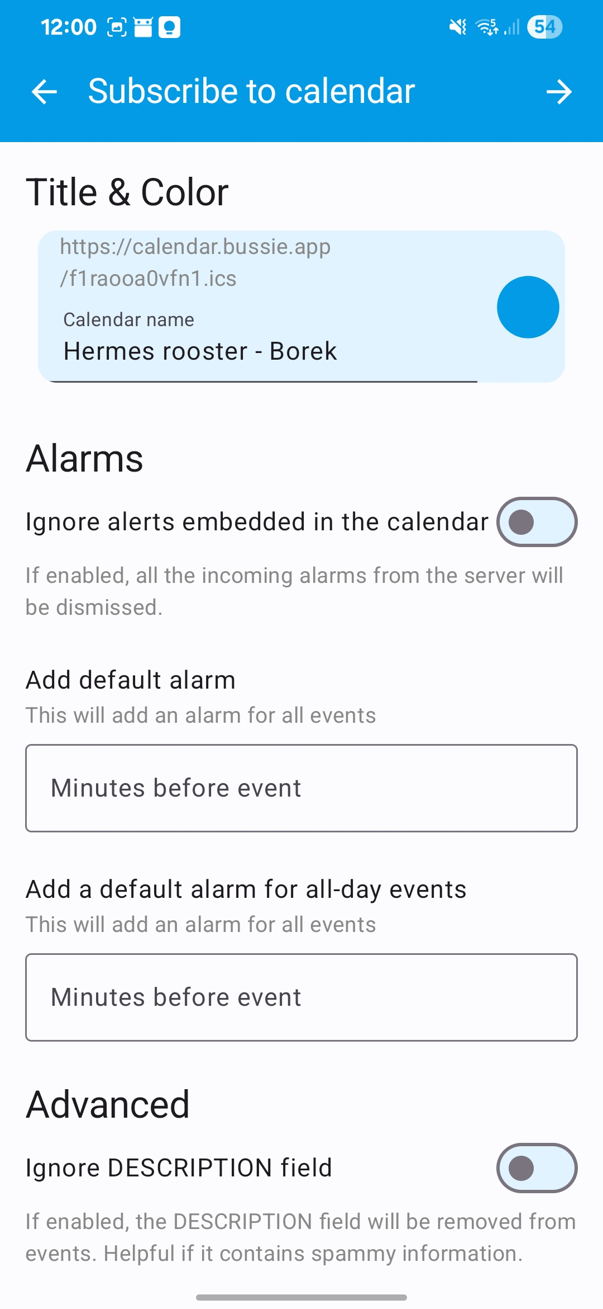
Abonneer op de agenda
Klik op abonneer
Klik op “→”

Slide 8
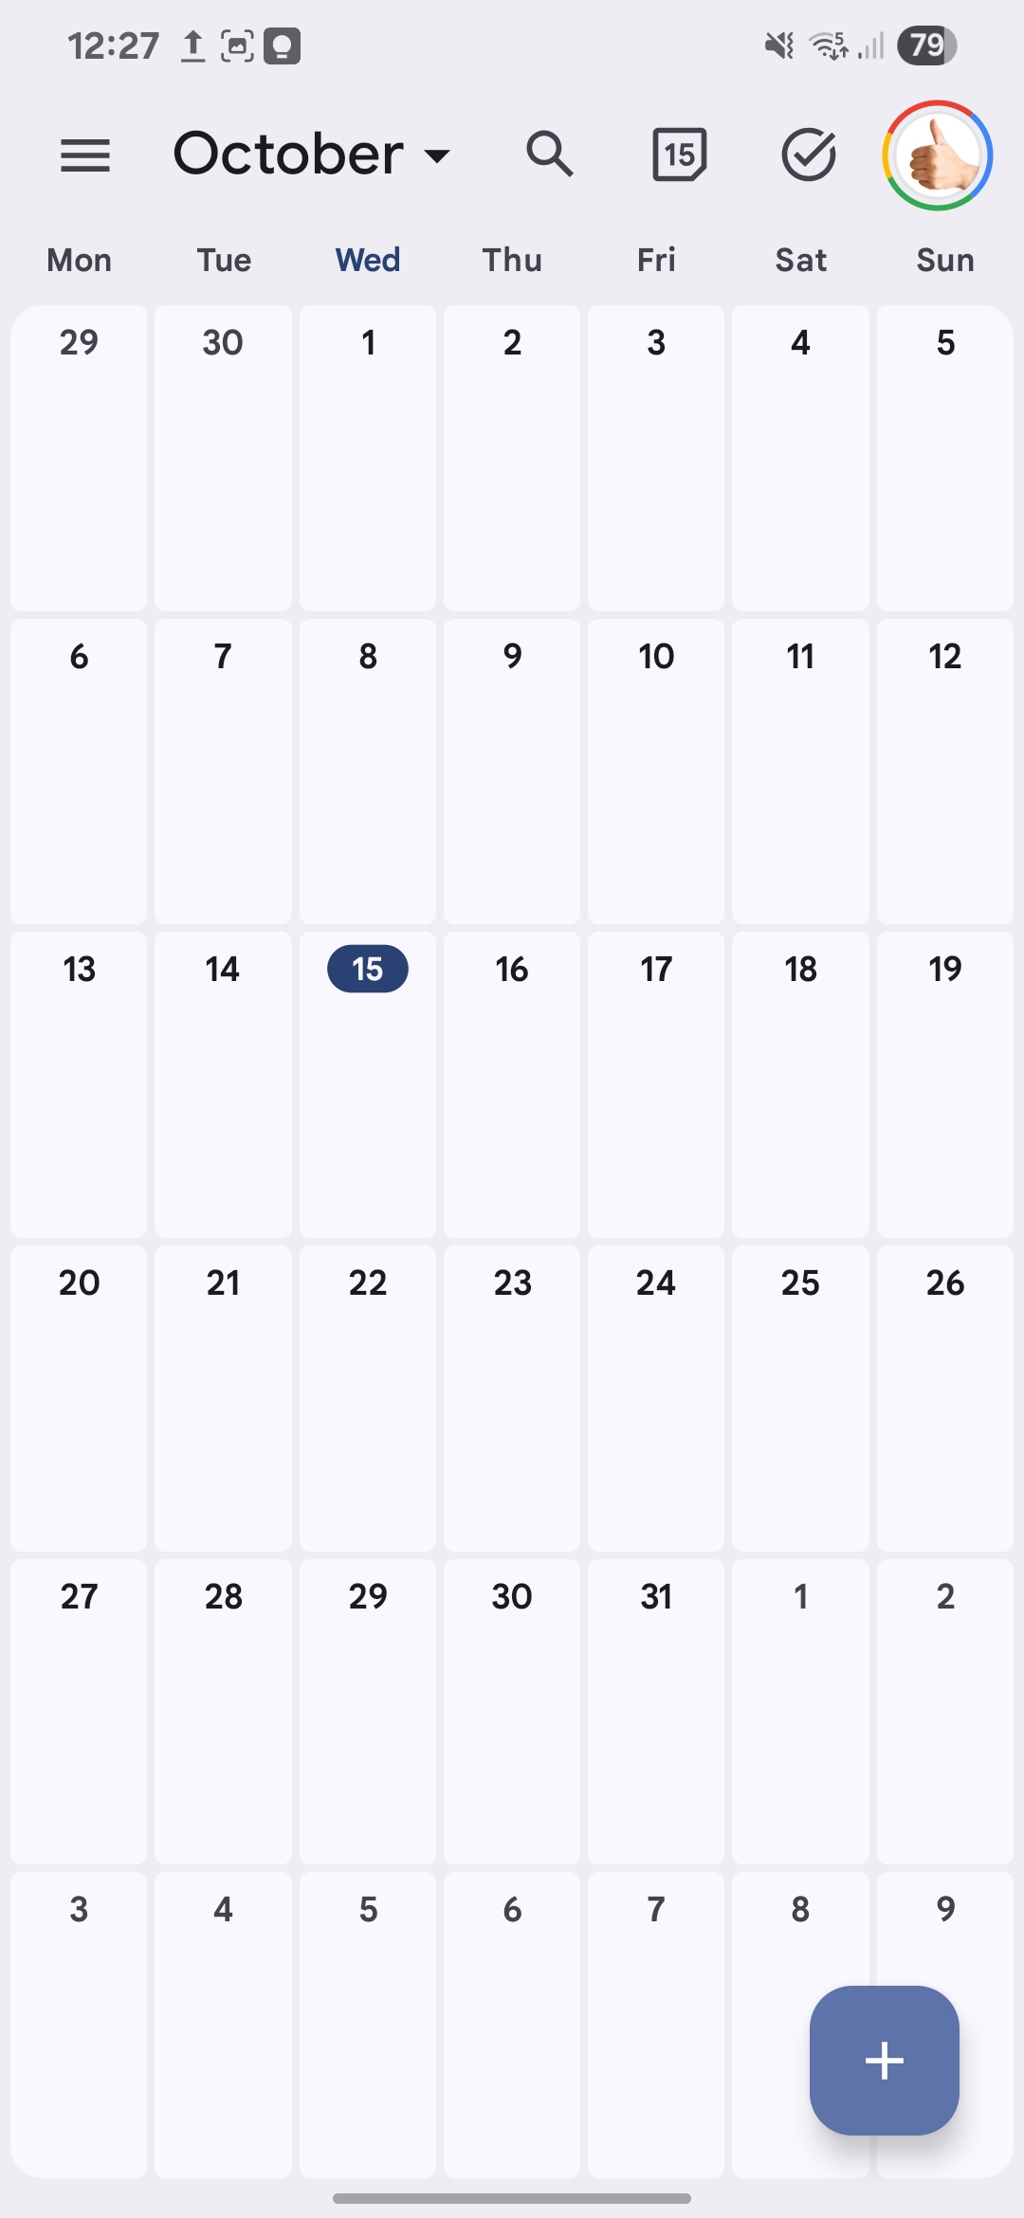
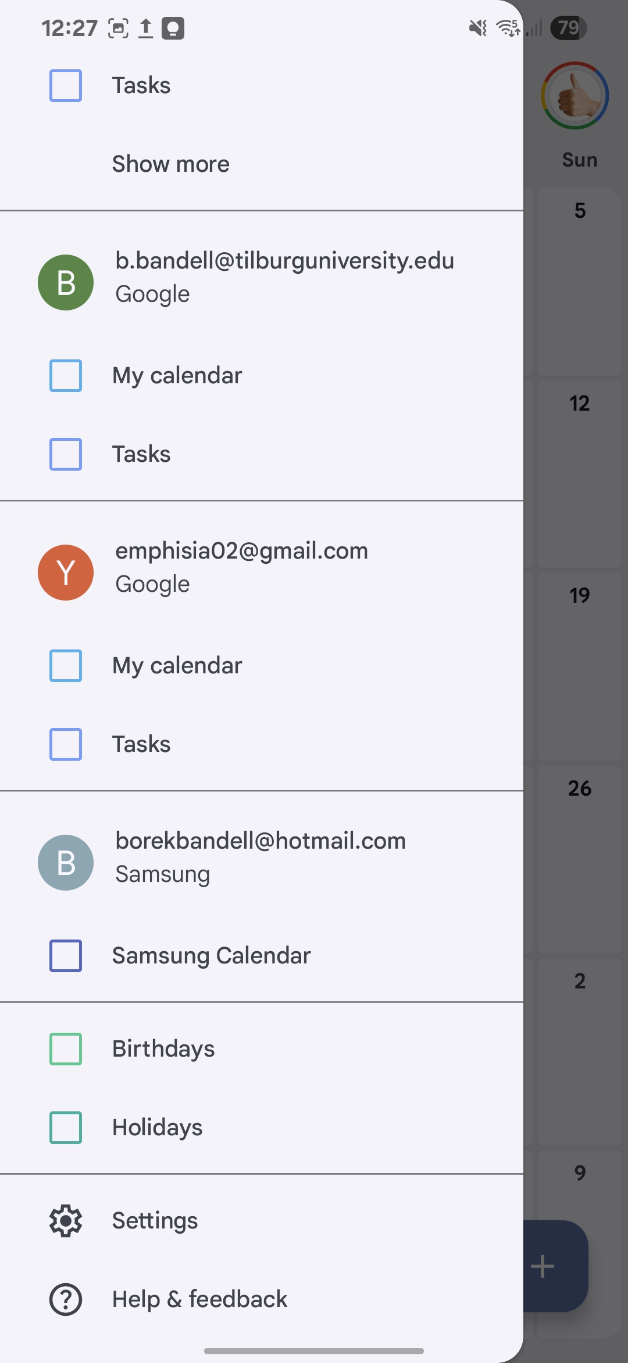
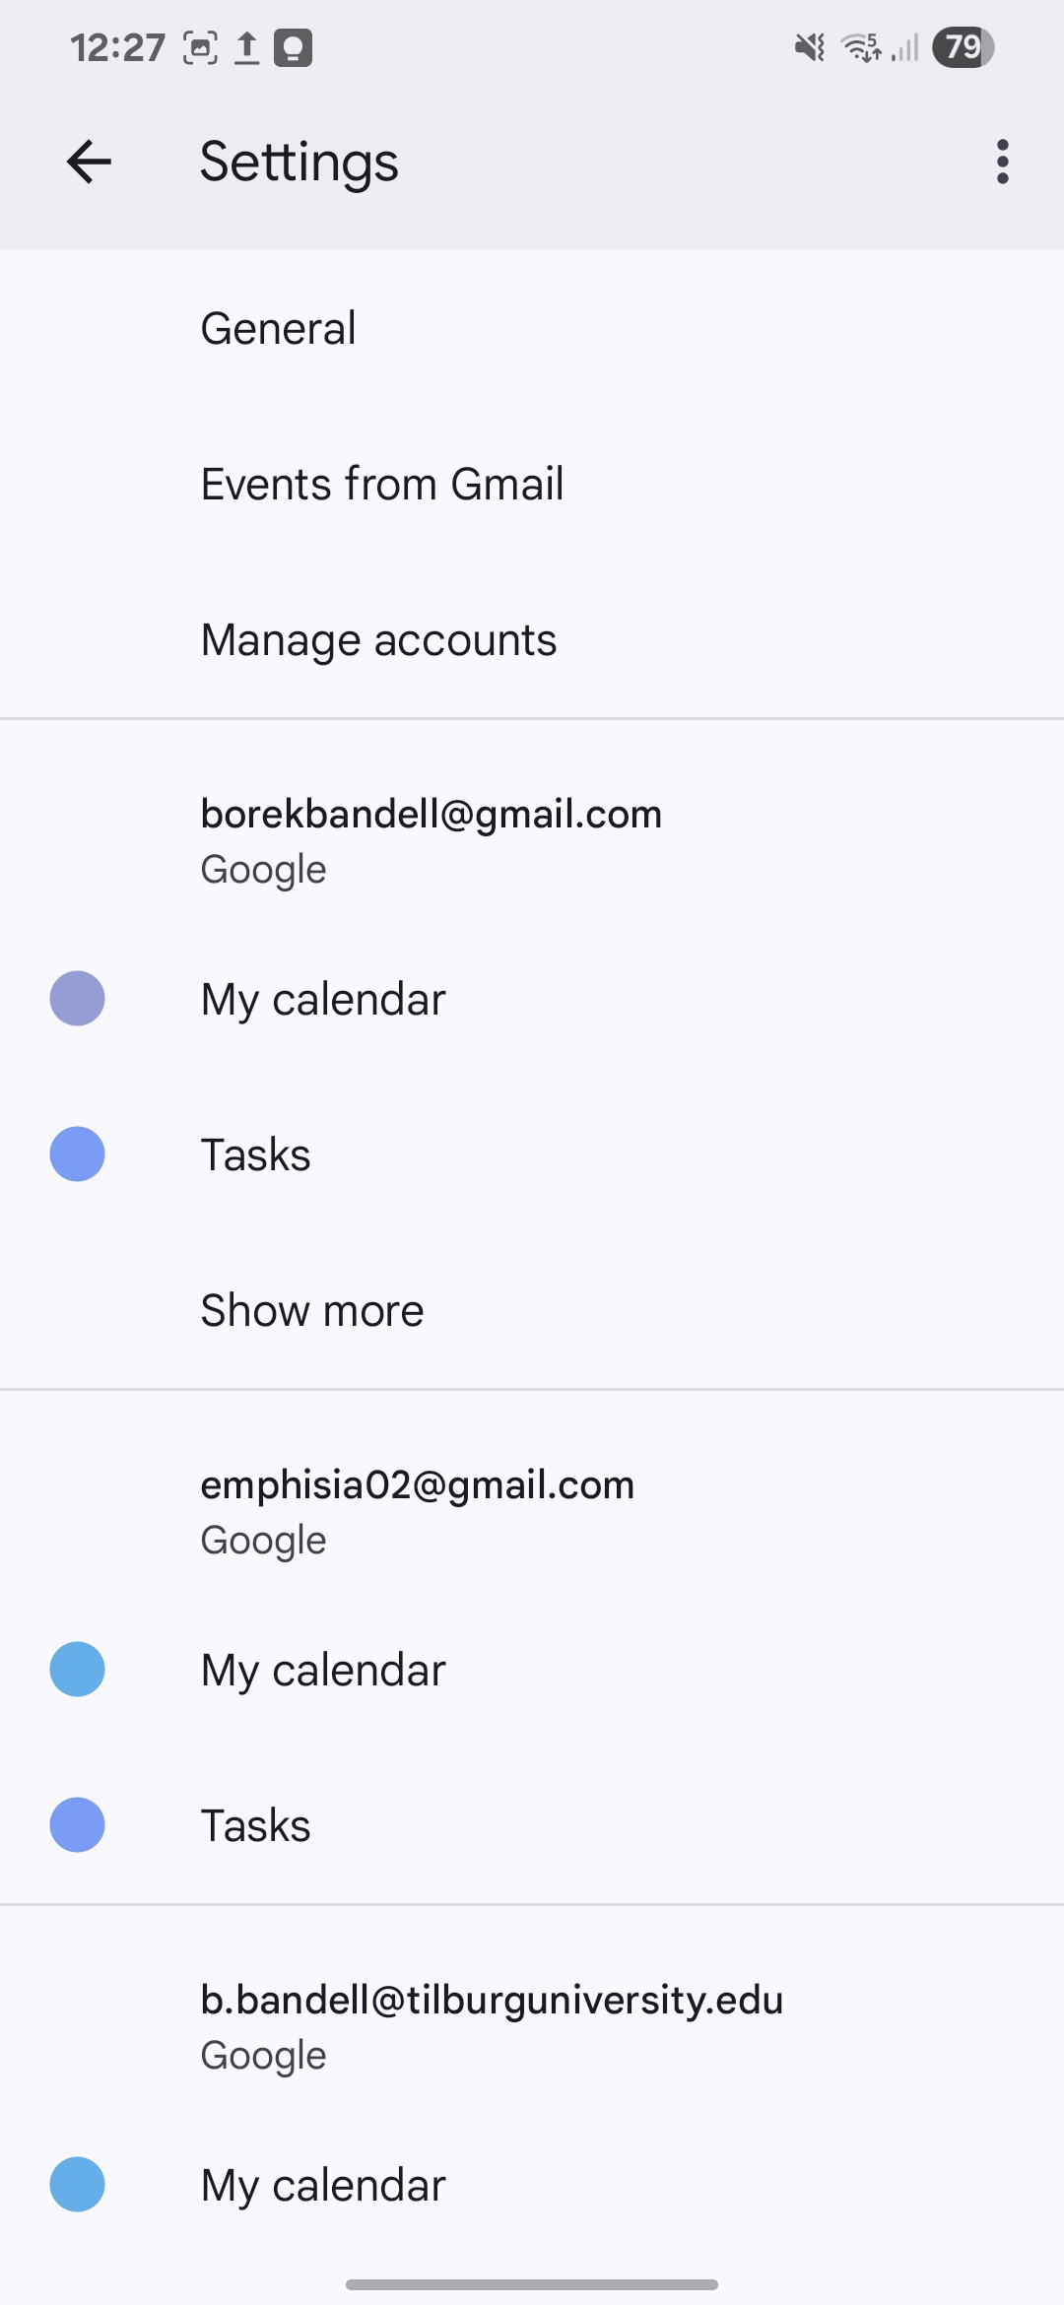
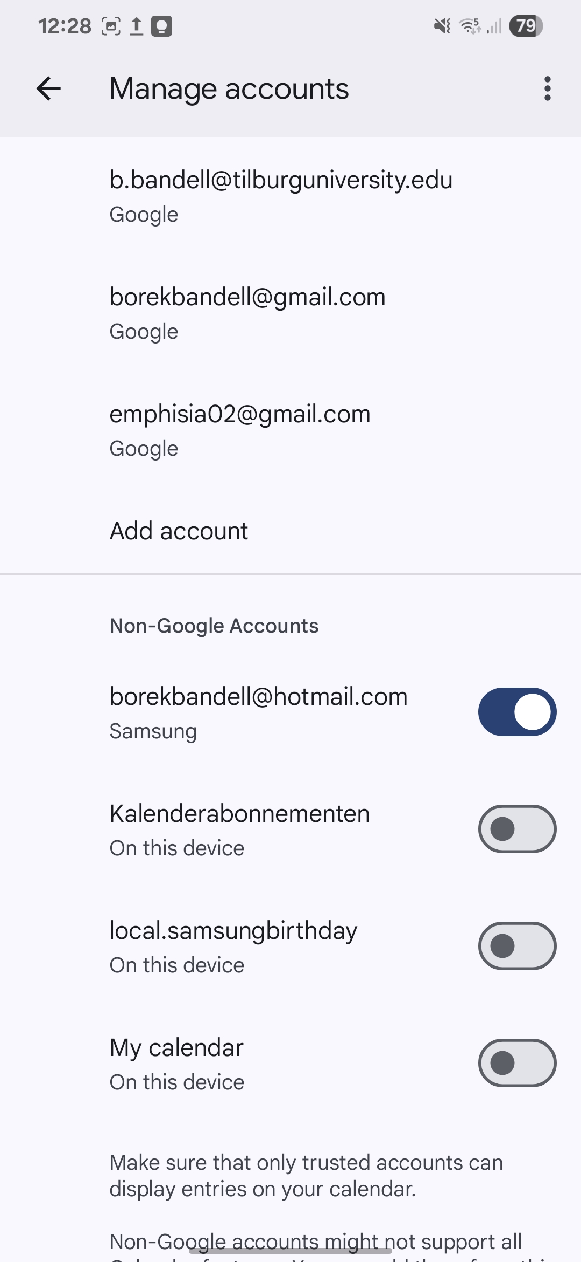
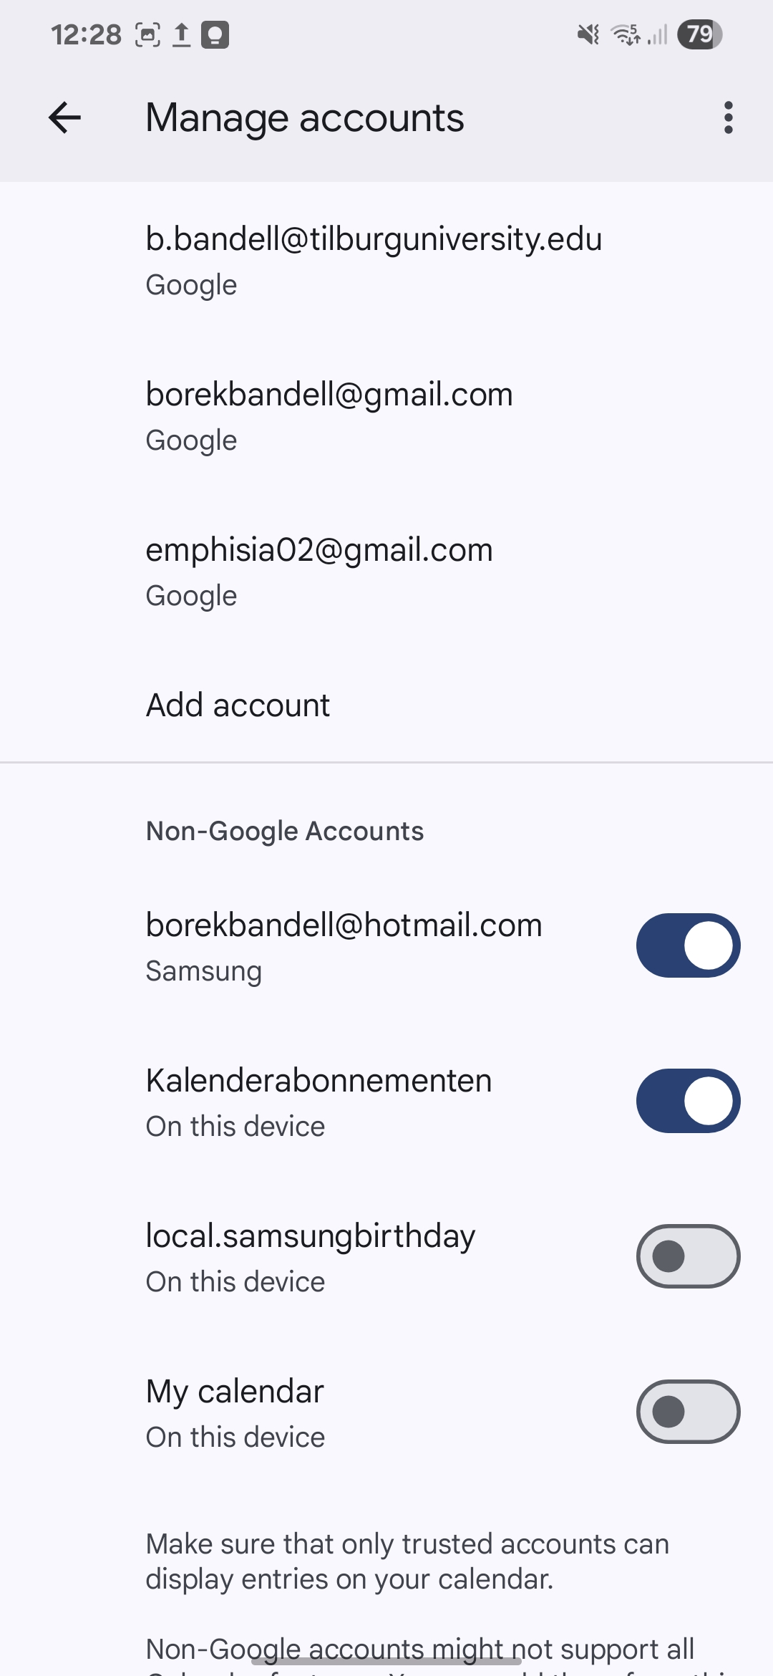
Toevoegen aan google agenda app
Open menu
Scroll naar beneden
Klik Instellingen
Klik beheer accounts
Zet kalenderabonnementen aan

Slide 9
Klaar 👍
Je agenda moet nu verschijnen in je agenda app
Lukt er iets niet. Doe eerst extra goed je best
Lukt het nog steeds niet, voel je dan vrij om contact op te nemen met support@bussie.app

